Slide 1
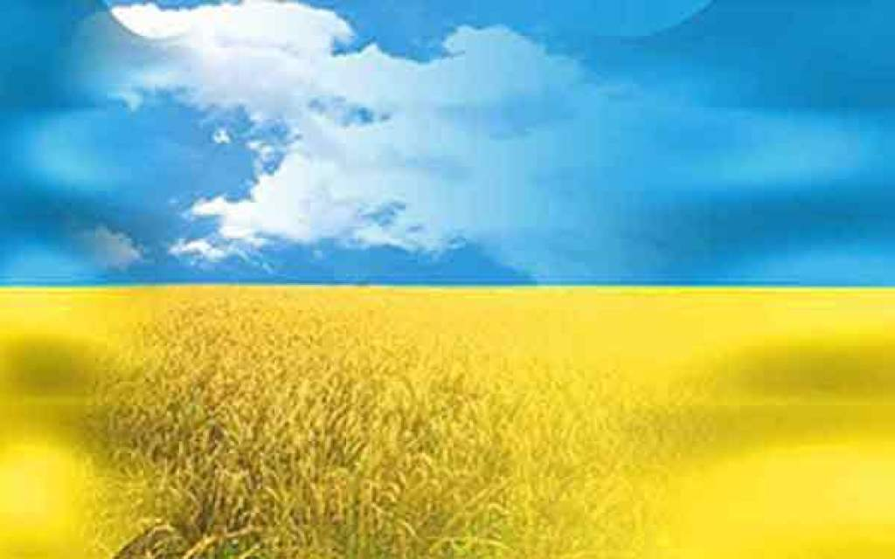
Проект Гориглядівської загальноосвітньої школи І-ІІ ст. “ ПРАПОР”

Slide 2
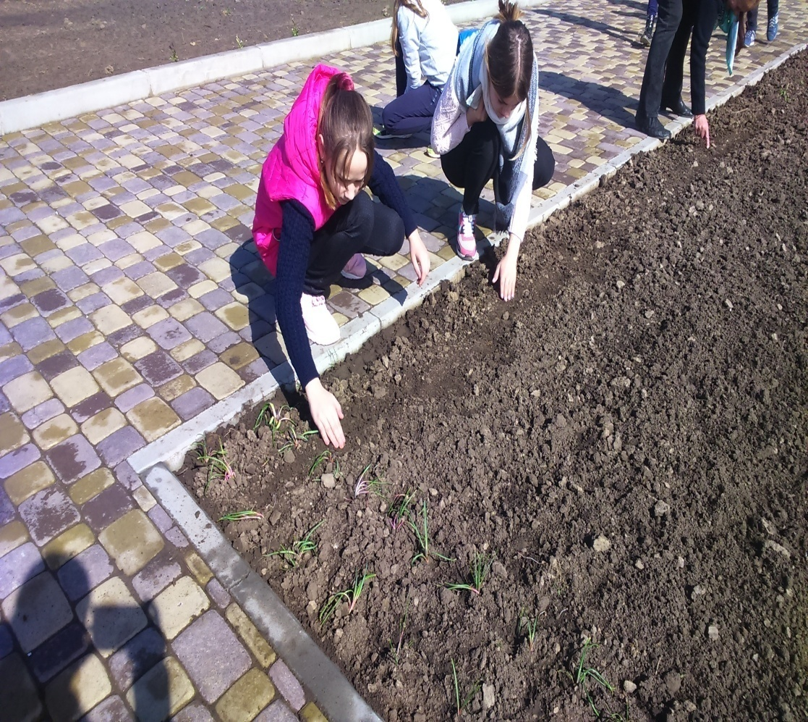
І етап Підготовка ділянки для посадки квітів.

Slide 4
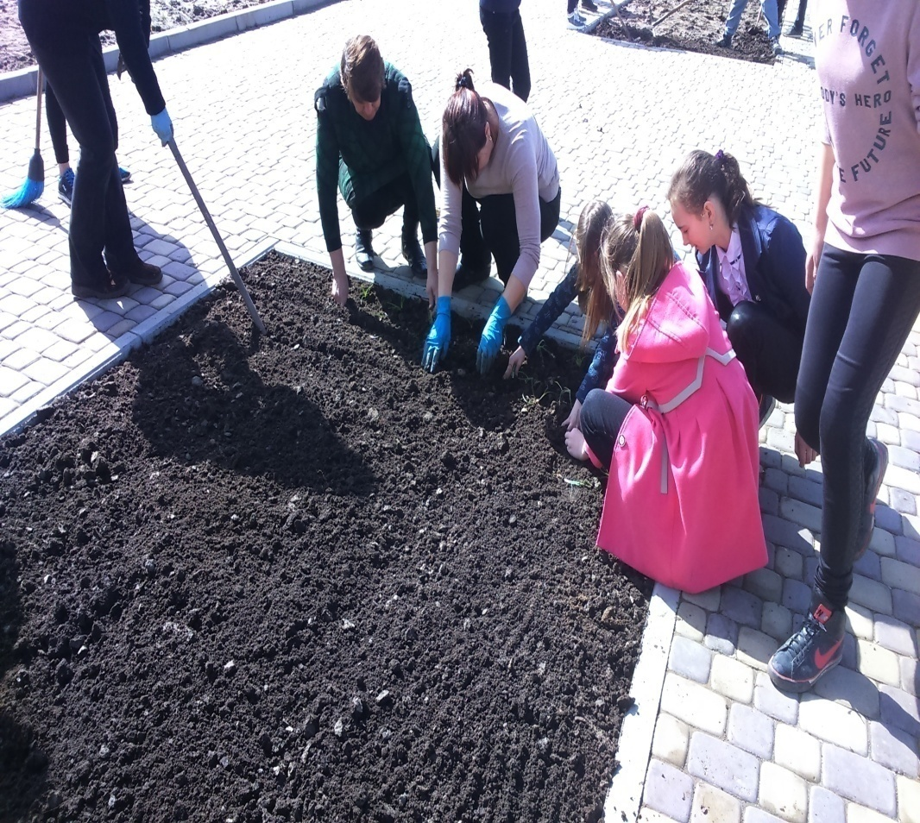

Slide 6
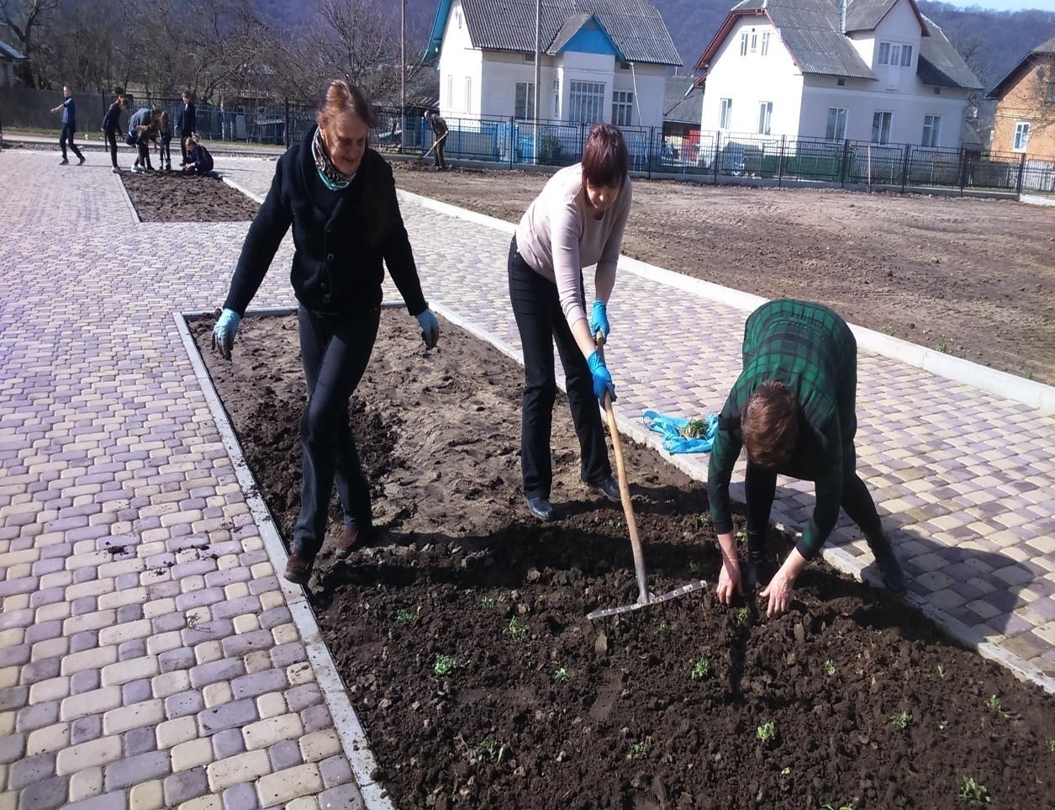

Slide 7
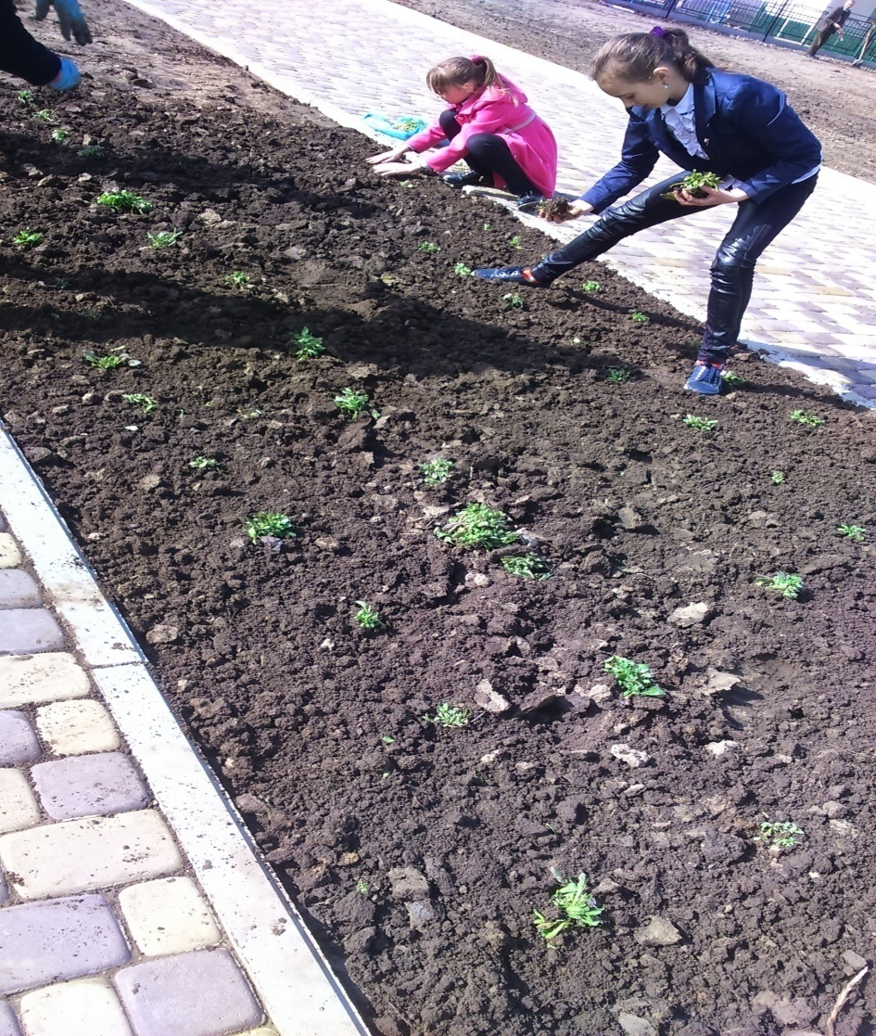

Slide 10
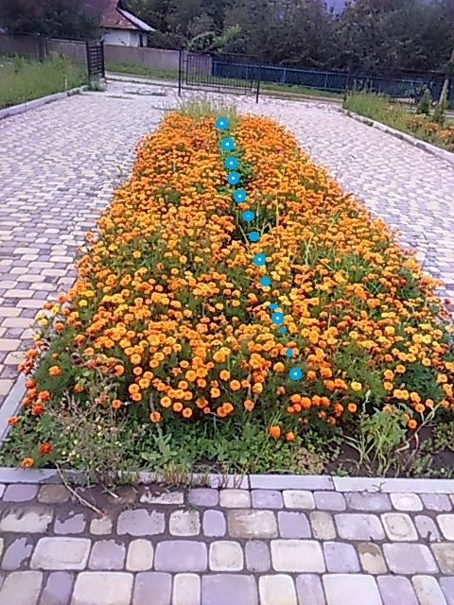

Slide 11
Нормативно-правова
база виховної роботи.

